Slide 1
Python 程序设计基础
第一讲 计算机基础
By Han Zhao
11/9/2018

Slide 2
计算机是什么
计算

Slide 3
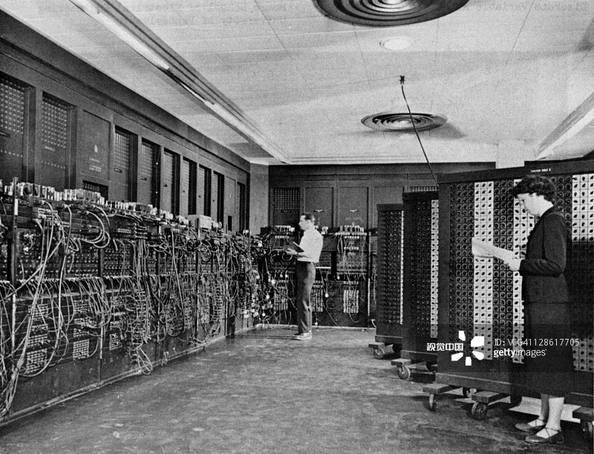
第一台计算机
世界上第一台通用计算机“ENIAC”于1946年在美国宾夕法尼亚大学诞生。发明人是美国人莫克利（JohnW.Mauchly）和艾克特（J.PresperEckert）。
ENIAC长30.48米，宽1米，占地面积约170平方米，30个操作台，约相当于10间普通房间的大小，重达30吨，耗电量150千瓦，造价48万美元。它包含了17,468真空管7,200水晶二极管, 1,500 中转, 70,000电阻器, 10,000电容器，1500继电器，6000多个开关，每秒执行5000次加法或400次乘法，是继电器计算机的1000倍、手工计算的20万倍。

Slide 4
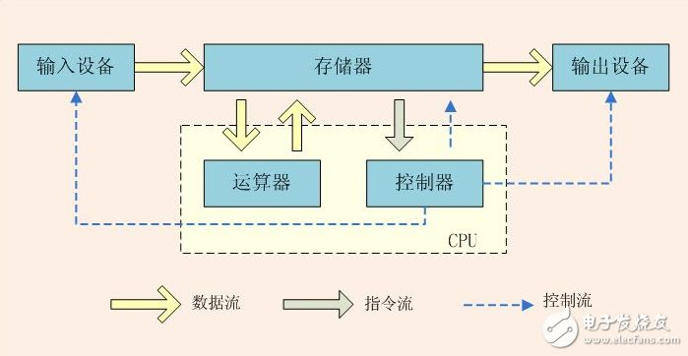

计算机的硬件构成

Slide 5
计算机的硬件构成
控制器(Control)：是整个计算机的中枢神经，其功能是对程序规定的控制信息进行解释，根据其要求进行控制，调度程序、数据、地址，协调计算机各部分工作及内存与外设的访问等
4. 输入(Input system)：输入设备的作用是将程序、原始数据、文字、字符、控制命令或现场采集的数据等信息输入到计算机。
5. 输出(Output system)：它把外算机的中间结果或最后结果、机内的各种数据符号及文字或各种控制信号等信息输出出来。
2. 运算器(Datapath)：运算器的功能是对数据进行各种算术运算和逻辑运算，即对数据进行加工处理。
3. 存储器(Memory)：存储器的功能是存储程序、数据和各种信号、命令等信息，并在需要时提供这些信息
冯诺依曼结构

Slide 6
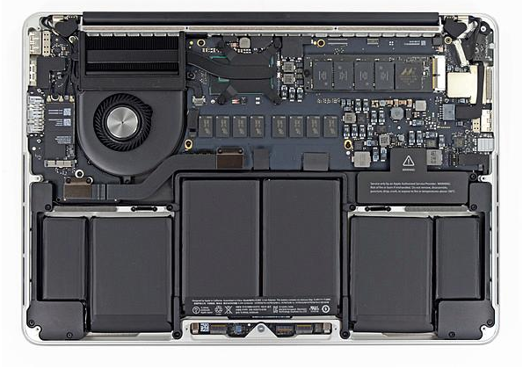
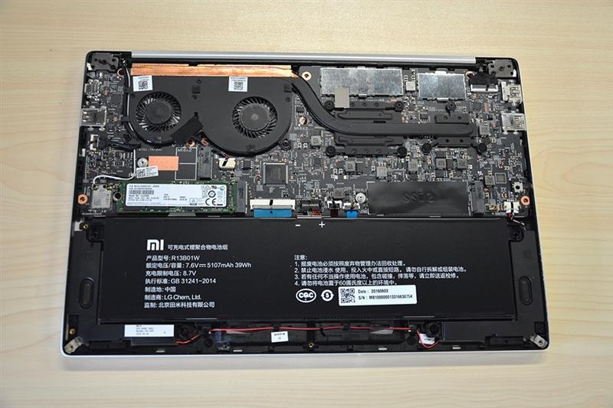
计算机的硬件构成
冯诺依曼结构

Slide 7
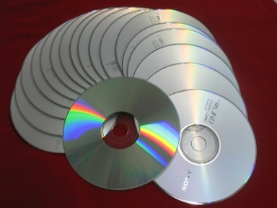
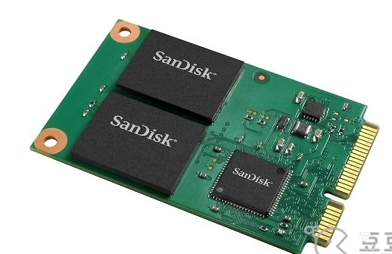
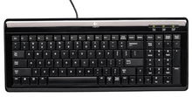
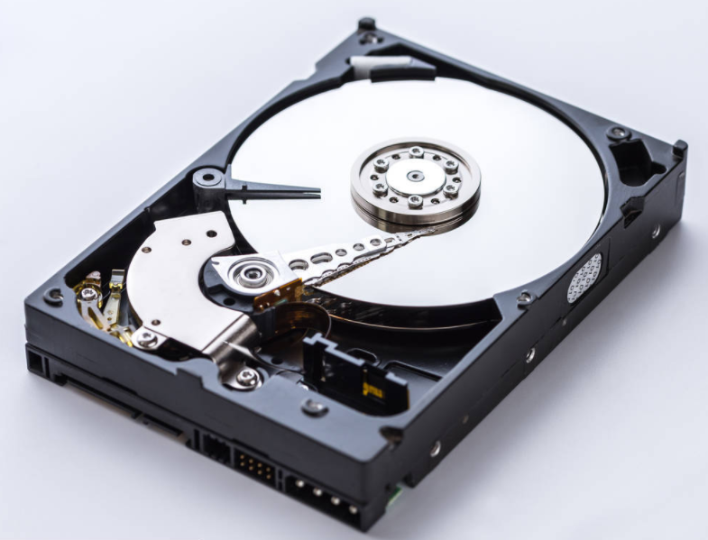
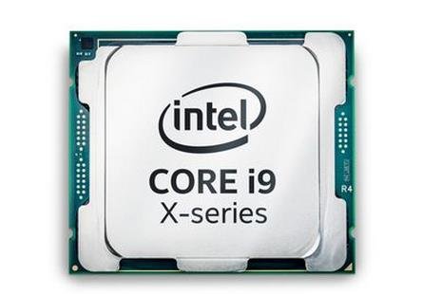
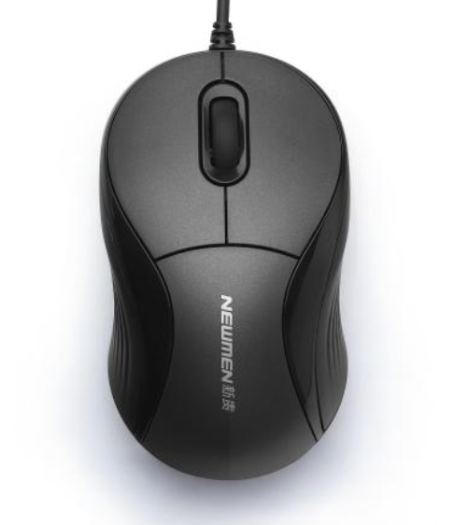
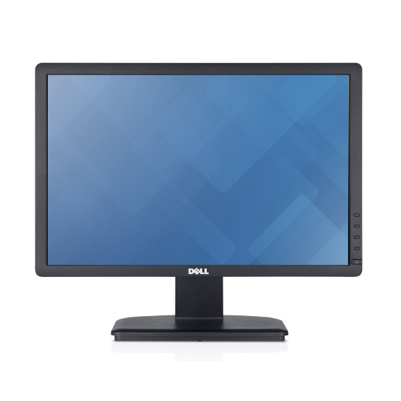
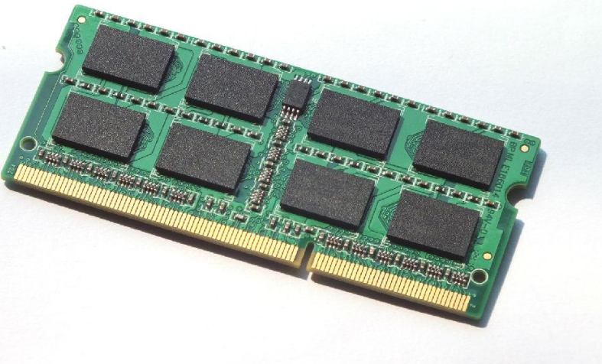
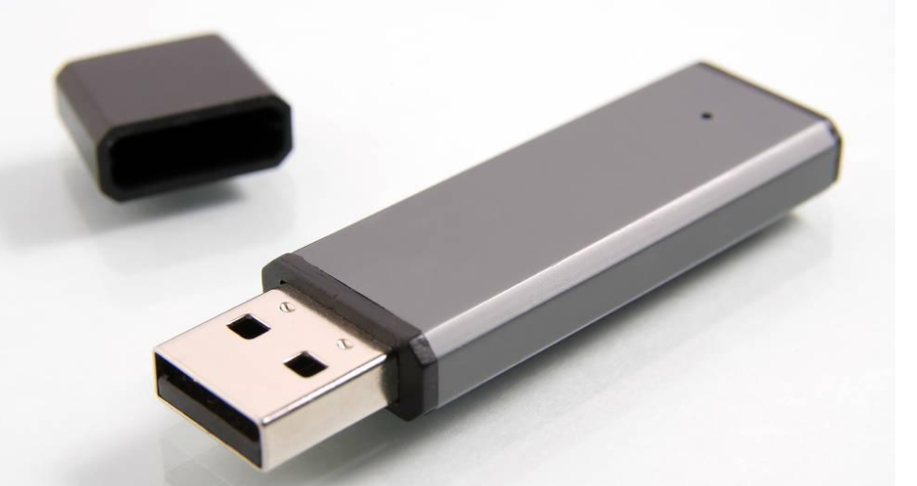
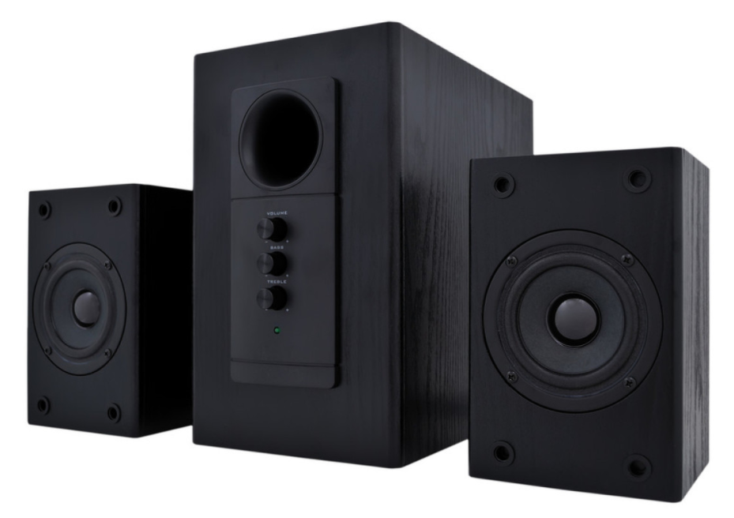
计算机的硬件构成

Slide 8
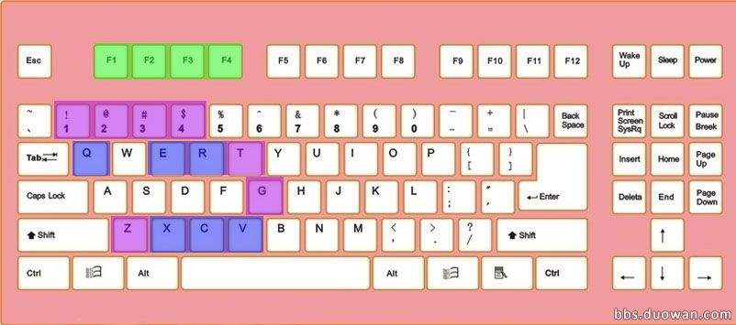
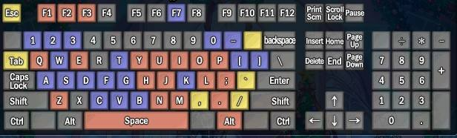
计算机的硬件构成
Qwerty 键盘布局
87键盘
108键盘

Slide 9
计算机的软件构成
系统软件OS
应用软件
Windows 10 8 7 xp
Mac os
Linux
Ios Andriod
Word excel powerpoint
记事本，编辑器，编程软件
浏览器、云音乐、播放器
解压软件、聊天软件、游戏

Slide 10
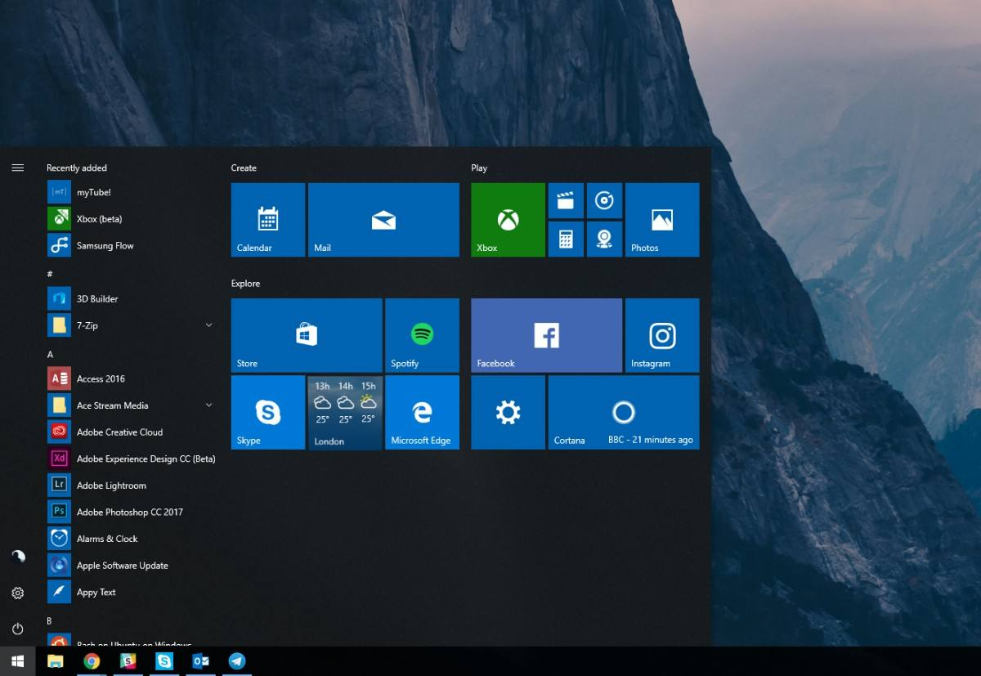
计算机的软件构成
系统软件OS
Windows 10 8 7 xp
Mac os
Linux

Slide 11
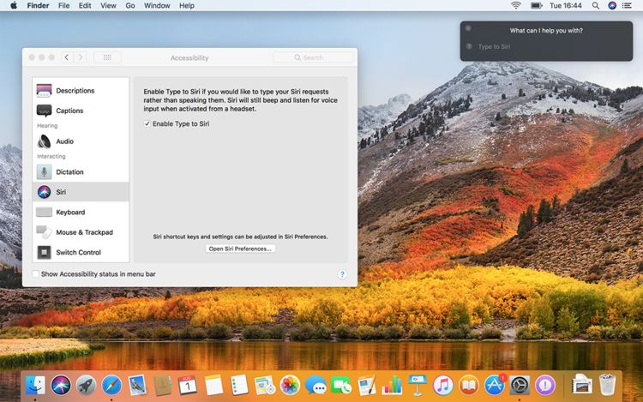
计算机的软件构成
系统软件OS
Windows 10 8 7 xp
Mac os
Linux

Slide 12
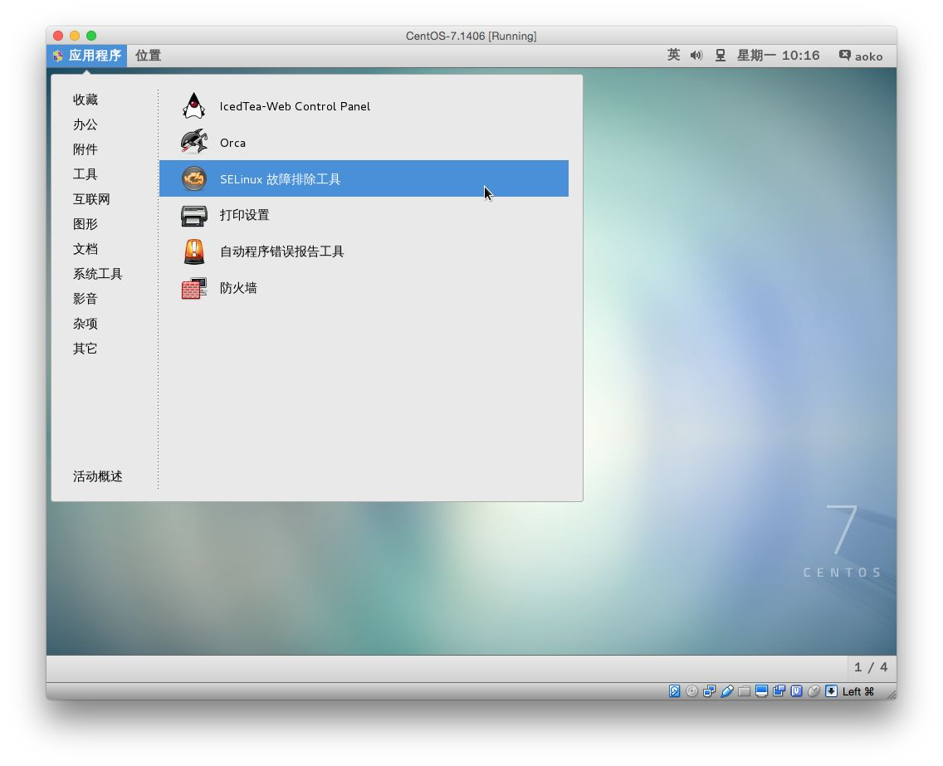
计算机的软件构成
系统软件OS
Windows 10 8 7 xp
Mac os
Linux

Slide 13
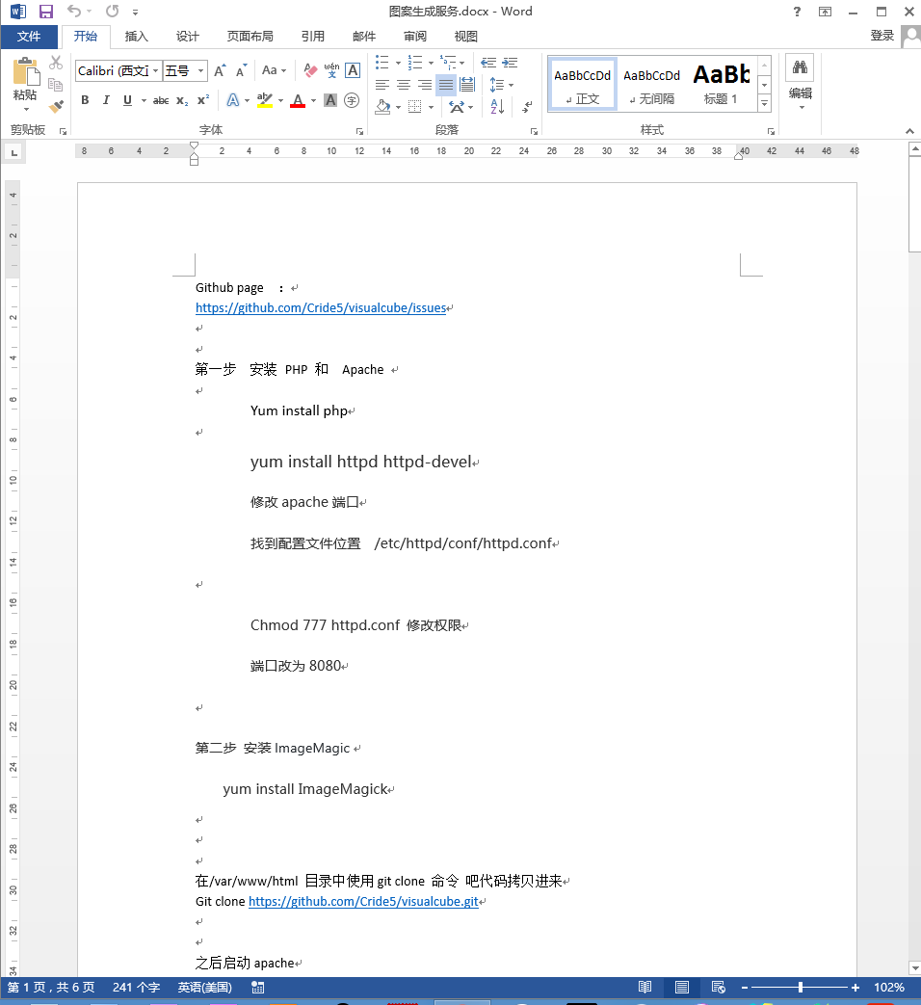
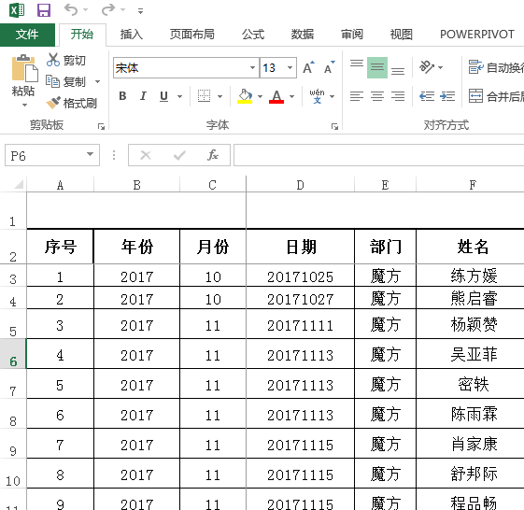
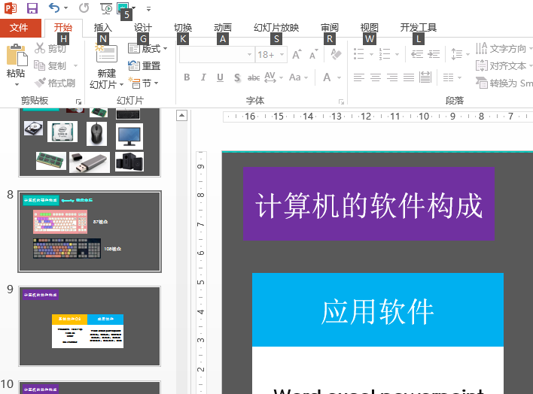
计算机的软件构成
应用软件
Word excel powerpoint
记事本，编辑器，编程软件
浏览器、云音乐、播放器
解压软件、聊天软件、游戏

Slide 14
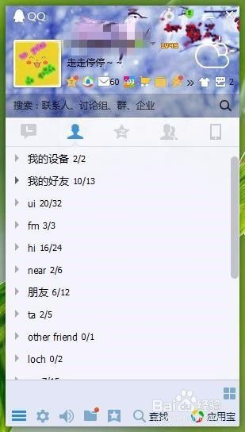
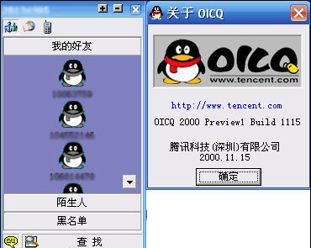

计算机的软件构成
应用软件
Word excel powerpoint
记事本，编辑器，编程软件
浏览器、云音乐、播放器
解压软件、聊天软件、游戏

Slide 15
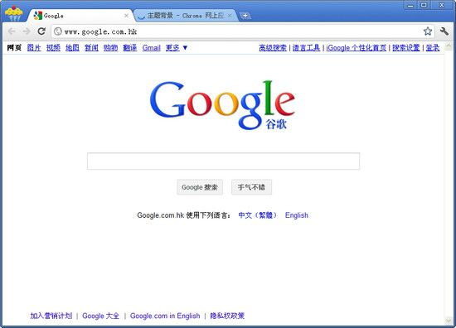
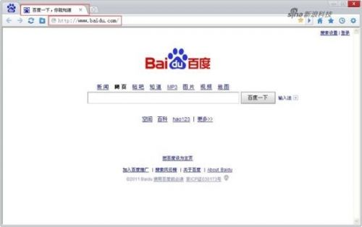
浏览器
Everything

Slide 16
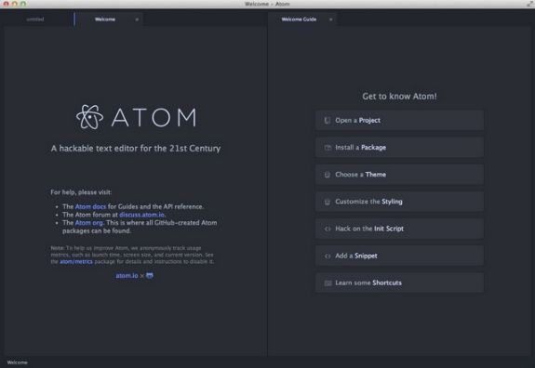

浏览器

Slide 17
Take a break

Slide 18
数和进制
人
十进制 0 1 2 3 4 5 6 7 8 9
机器
二进制 0 1
八进制 0 1 2 3 4 5 6 7
十六进制 0 1 2 3 4 5 6 7 8 9 A B C D E F

Slide 19
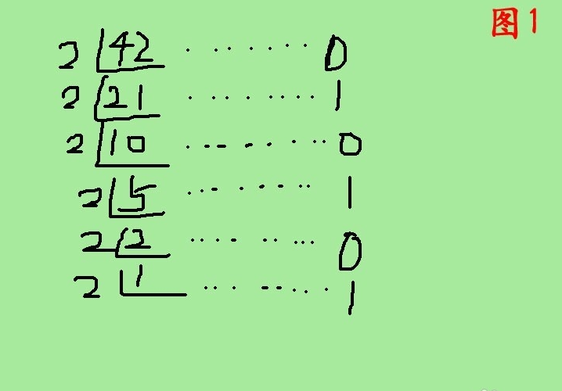
数和进制

Slide 20
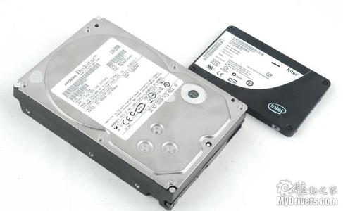

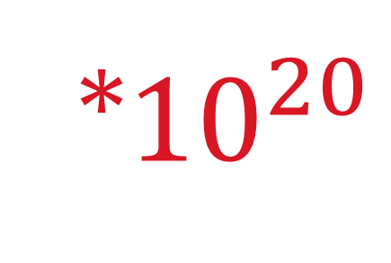
数和进制
Why 二进制
机器的最小单元是开和关2种状态
*${10}^{20}$

